Slide 1
Escuela Técnica Superior de Ingeniería Informática
Proyecto de fin de grado
Optimización y evaluación de sistemas de traducción
automática para la asistencia a la gestión de recursos humanos en un contexto multilingüe
Grado en ingeniería informática Curso académico: 2024-2025
Juan Castelló Beltrán Tutor: Jorge Civera Saiz
10 de junio de 2025

Slide 2

Índice
Introducción y motivación
Estado del arte
Descripción del conjunto de datos
Metodología
Resultados
Conclusiones
3
5
7
9
13
16

Slide 3


1. Introducción y motivación
Contexto actual
Globalización y empresas multinacionales.
Gestión de RRHH.
Dificultad en la identificación de talento:
Diversidad de idiomas.
Gran cantidad de datos.

Slide 4
Introducción y motivación
Solución propuesta por la empresa (NTT Data / UNV)
Utilización de inteligencia artificial (IA) para el procesamiento de datos.
Implementación de sistemas de búsqueda inteligente de candidatos.
Estandarización de información a un idioma común (inglés).
Motivación y Objetivo del TFG
Optimizar y evaluar el módulo de traducción automática (TA).
Uso de modelos de lenguaje grandes (LLMs).
Buscar un equilibrio entre calidad, y coste temporal y económico.

Slide 5
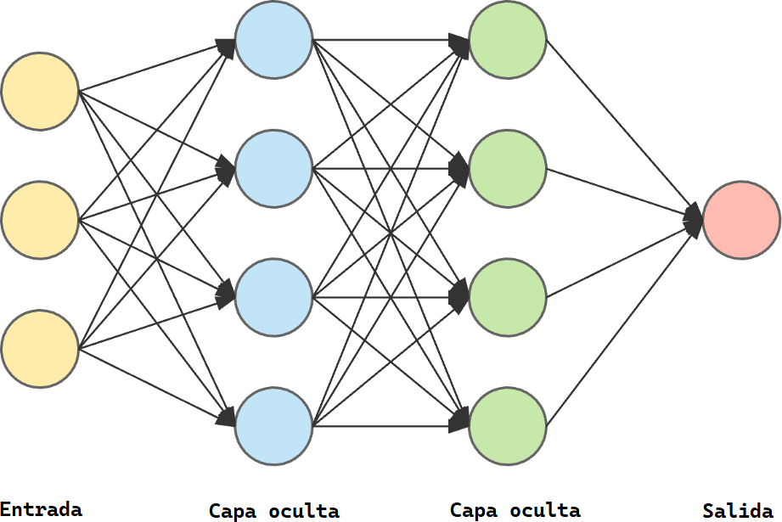
2. Estado del arte
Aprendizaje automático (ML)
Aprendizaje supervisado.
Redes neuronales
Arquitectura Transformer: mecanismo de autoatención

Slide 6
2 Estado del arte
Modelos de Lenguaje Grandes (LLMs)
Basados en la arquitectura Transformer.
Preentrenamiento con gran cantidad de datos.
Adaptación a tareas concretas: zero-shot, few-shot y fine-tuning.
Capacidad de generación y comprensión de texto.
Prompt engineering
Clave para guiar el comportamiento de los LLMs.
Impacta directamente en la calidad de la traducción.

Slide 7
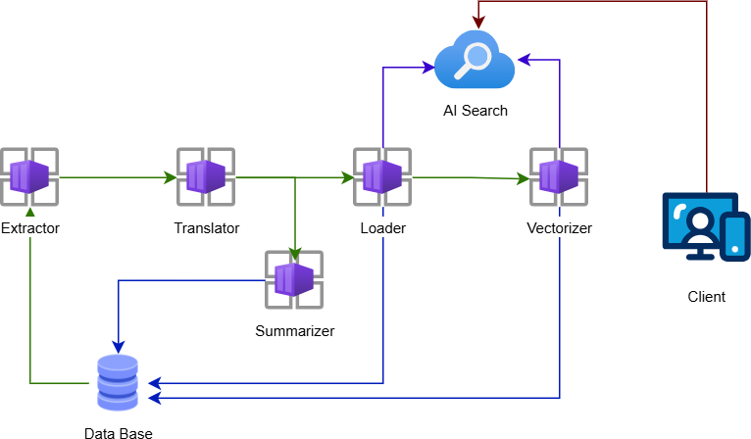
3. Descripción del conjunto de datos
Tipos de datos: Perfiles -Documentos de Asignación (DoA) -Asignaciones
Aplicación completa

Slide 8
3 Descripción del conjunto de datos
Selección y preproceso
Filtrado de datos.
Extracción de frases para la traducción.
Selección de 1.000 frases (66 % perfiles, 33 % asignaciones, 1 % DoAs)
Generación de traducciones supervisadas
Traducción inicial con DeepL.
Revisión y posedición manual exhaustiva.
Terminología específica.

Slide 9
4. Metodología
Evaluación de la traducción automática
Evaluación manual (subjetiva).
Evaluación automática (objetiva).
Tipos de métricas automáticas
Basadas en coincidencias léxicas (BLEU).
Basadas en similitud semántica (COMET).

Slide 10
Metodología: evaluación automática
BLEU | COMET
Comparación de n-gramas. | Comparación de word embeddings.
Ventajas: Rápido y económico. Funcionamiento simple. Independiente del idioma. | Ventajas: Alta sensibilidad semántica. Fuerte correlación con juicio humano. Considera la fidelidad al texto fuente.
Desventajas: Problemas con frases largas. Problemas con sinónimos. | Desventajas: Mayor complejidad computacional. Dependencia del modelo base.
30 - 40: Buenas traducciones 40 - 50: Alta calidad 50 - 60: Calidad muy alta | < 85: Alta calidad ≥ 85: Calidad muy alta

Slide 11
Metodología: LLMs
Criterio de selección: Diversidad en rendimiento, coste y accesibilidad.
Modelos de Azure OpenAI:
Familia ChatGPT: GPT 4, GPT 4 mini.
Modelos locales / Open-Source:
Familia Gemma3: Gemma3 4b, Gemma3 4b translator, Gemma3 12b
Familia DeepSeek: DeepSeek 7b, DeepSeek 8b.

Slide 12
Metodología: prompt engineering
Se han utilizado 3 prompts distintos.
Prompt 1: descripción de tarea a realizar (traducción)
Traduce estas frases del español al inglés.
Prompt 2: introduce un contexto según el tipo de documento a traducir Actúa como un traductor que analiza las frases con la información de perfi- les y tradúcelos del español al inglés.
Prompt 3: añade un ejemplo de traducción (one-shot)
Actúa como un traductor que analiza las frases con la información de perfi- les y tradúcelos del español al inglés como el ejemplo siguiente: Agradezco la oportunidad de considerar mi solicitud.
I appreciate the opportunity to consider my application.

Slide 13
5. Resultados
Rendimiento Global (BLEU y COMET)
Modelo LLM | Prompt 1 BLEU COMET |  | Prompt 2 BLEU COMET |  | Prompt 3 BLEU COMET
GPT 4 GPT 4 mini | 56.8 | 87.8 58.8 |  | 88.0 57.9 |  | 88.0
 | 58.3 | 88.0 | 57.6 | 87.9 | 58.3 | 87.9
Gemma3 4b | 47.6 | 86.3 | 48.4 | 86.5 | 51.9 | 86.0
Gemma3 4b translator | 58.0 | 86.5 | 57.0 | 86.6 | 57.7 | 86.1
Gemma3 12b | 48.0 | 86.9 | 47.0 | 86.8 | 52.1 | 87.1
DeepSeek 7b | 29.8 | 81.4 | 30.7 | 81.8 | 28.1 | 80.9
DeepSeek 8b | 37.8 | 83.4 | 37.9 | 83.5 | 37.7 | 83.6
Impacto del Prompt Engineering
La familia GPT muestra los mejores resultados.
Gemma3 4b translator ofrece los resultados más competitivos a GPT
Balance entre complejidad del prompt y potencia del LLM.

Slide 14
Resultados: Análisis de coste temporal y económico
Modelo | Coste temporal (horas) | Coste económico ( C)
GPT 4 | 0.2 | 0.52
GPT 4 mini | 0.2 | 0.03
Gemma 3 4b | 1.1 | 0.03
Gemma 3 4b-translation | 1.1 | 0.03
Gemma 3 12b | 2.1 | 0.06
DeepSeek 7b | 17.7 | 0.53
DeepSeek 8b | 20.0 | 0.61
GPT 4 mini ofrece el mejor equilibrio entre calidad de traducción y costes
Gemma3 4b translator y Gemma 3 12b son lo modelos gratuitos más com- petitivos

Slide 15
Resultados: Tipos de documentos
Rendimiento por tipo de documento
Modelo LLM | Asignaciones |  | Perfiles |  | DoAs
 | BLEU | COMET | BLEU | COMET | BLEU | COMET
GPT 4 mini | 63.08 | 89.40 | 55.75 | 87.37 | 58.67 | 90.84
Gemma3 12b | 60.10 | 88.78 | 47.75 | 86.32 | 51.33 | 88.75
DeepSeek 8b | 44.92 | 85.82 | 33.70 | 82.58 | 38.39 | 85.76
Variaciones significativas de calidad según el tipo de documento.
GPT 4 mini es más robusto con calidad alta en diferentes documentos.

Slide 16
6. Conclusiones
Rendimiento de los LLMs en TA para RRHH
LLMs actuales (GPT) altamente efectivos para TA en el dominio de RRHH.
Mejora de eficiencia y precisión en gestión de documentación multilingüe.
Resultados
Búsqueda de equilibrio entre calidad y eficiencia temporal/económica.
Selección de modelos en función de prioridades empresariales.
Repetir las ejecuciones locales con una máquina más potente
Relevancia del Prompt Engineering
Diseño de prompt es crucial para optimizar el rendimiento de la TA.

